Slide 1



Curso de Engenharia
SVM
Dr. Rodrigo Ramos Silva

Slide 2

O QUE É SVM?
É um algoritmo para classificação e regressão não probabilístico;
Objetivo é encontrar uma “linha” (hiperplano) que divida as observações entre as categorias;
Previsões são geradas com base em qual lado do hiperplano a observação se encontra.

Slide 3
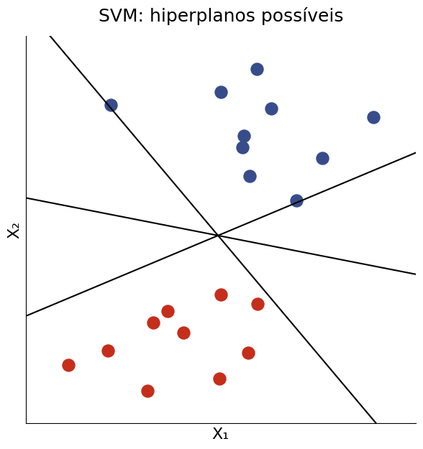
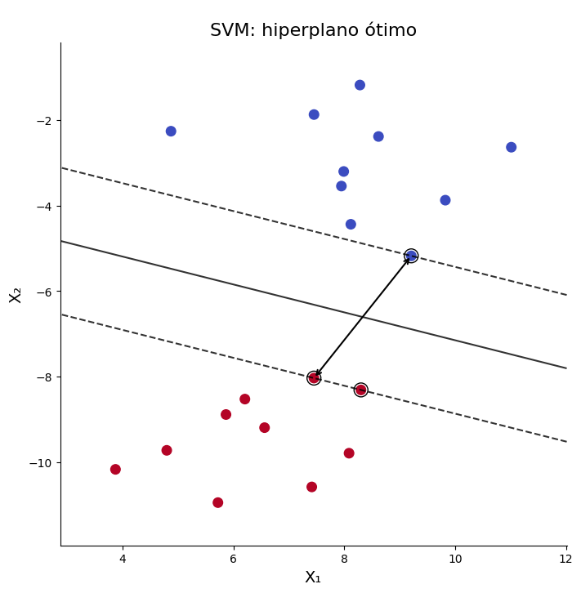
COMO A SVM FUNCIONA?
Maximização da Margem: O algoritmo mapeia as observações em um espaço e busca encontrar o hiperplano que possui a maior distância (margem) para os pontos de dados mais próximos de cada classe.
Hiperplano Ótimo: Dentre infinitos hiperplanos possíveis que podem separar as classes, o SVM escolhe aquele que maximiza essa margem, tornando o modelo mais robusto e com melhor capacidade de generalização para novos dados.
Hiperplano
Margem

Slide 4
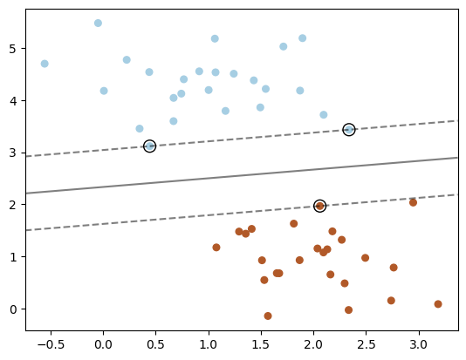
O QUE SÃO VETORES DE SUPORTE?
São observações próximas do hiperplano que influenciam sua posição
Vetores de
suporte

Slide 5
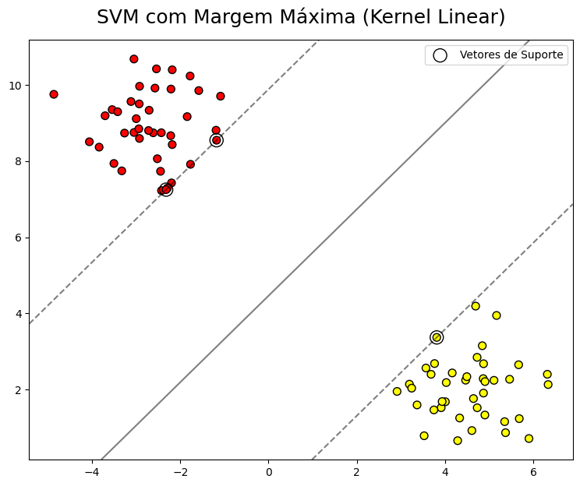
MARGENS E HIPERPLANOS
Hiperplanos funcionam como barreiras de decisão para classificar as observações, são n dimensionais
Este modelo busca uma separação perfeita entre as classes. Ele não tolera nenhum ponto de dado dentro da margem ou no lado errado da linha.
Nesse caso, a margem é definida apenas por pontos (os vetores de suporte), um de cada classe.
Esse tipo de SVM só funciona quando os dados são linearmente separáveis, ou seja, quando é possível traçar uma linha reta para separar as classes sem erros.
Ele é menos robusto a ruído e dados que se sobrepõem.
Uma margem mais ampla geralmente generaliza melhor para novos dados.

Slide 6
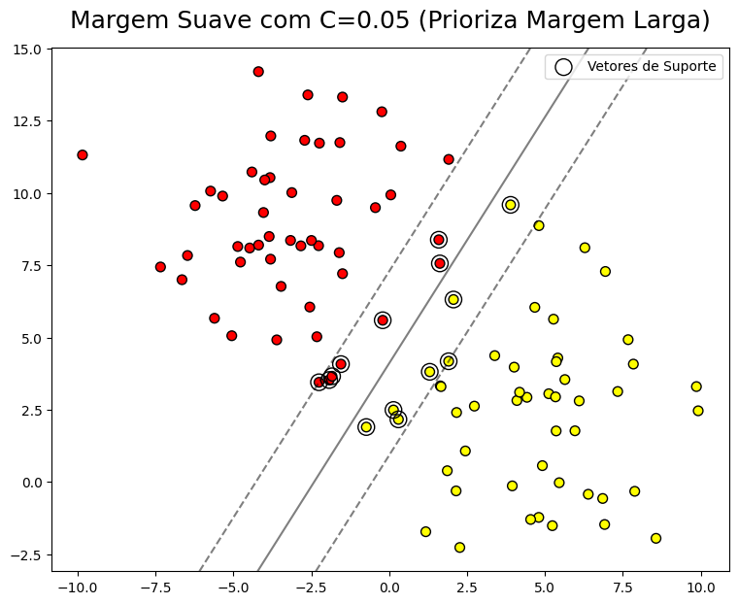
MARGENS E HIPERPLANOS
Este é o modelo mais usado na prática. Ele permite que alguns pontos de dados violem a margem ou até mesmo sejam classificados incorretamente.
O parâmetro C (regularização) controla a rigidez do modelo. Um C baixo, como 0.05, prioriza uma margem mais larga e tolera mais erros.
A margem é definida por vários vetores de suporte, incluindo aqueles que estão dentro da margem ou no lado incorreto.
O resultado é um modelo mais robusto e que generaliza melhor para dados do mundo real, que raramente são perfeitamente separáveis.
Nessa imagem, o parâmetro C é baixo. Isso significa que a penalidade por um ponto de dado estar dentro da margem ou no lado errado é pequena.

Slide 7
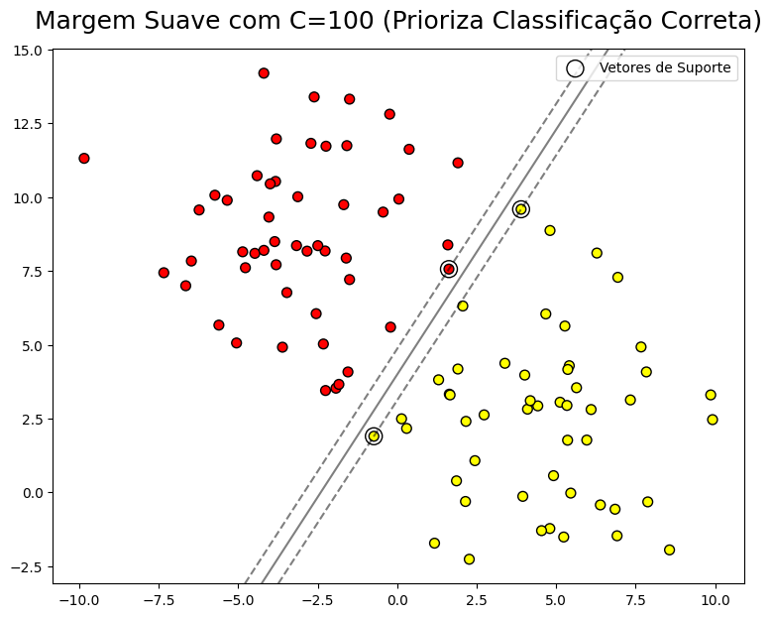
MARGENS E HIPERPLANOS
O que o modelo faz? Ele se torna mais "agressivo" na tentativa de classificar cada ponto de dado corretamente, mesmo que isso signifique ter uma margem mais estreita e menos robusta. Ele quer que o hiperplano passe o mais perto possível dos vetores de suporte, minimizando qualquer violação de margem.
Vantagem: Um valor elevado de C penaliza fortemente violações da margem, podendo aumentar a acurácia nos dados de treinamento.
Desvantagem: O modelo é mais sensível a ruído e mais propenso ao sobreajuste. Ao focar tanto em cada ponto individual, ele pode acabar "decorando" os dados de treinamento e falhar em generalizar para novos dados.
Nessa imagem, o parâmetro C é alto. Isso significa que a penalidade por um erro de classificação é muito grande.

Slide 8
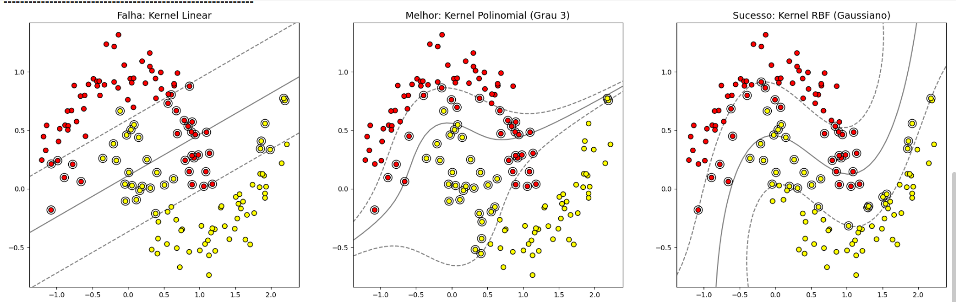
KERNEL
A ideia principal do kernel é resolver um problema fundamental do SVM: como separar dados que não podem ser separados por uma linha reta?
No caso do kernel polinomial e do RBF, o SVM cria dimensões superiores para separar os dados.

Slide 9
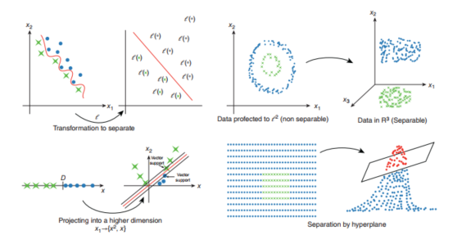
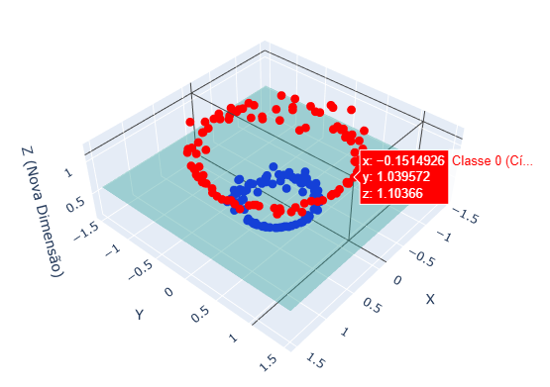
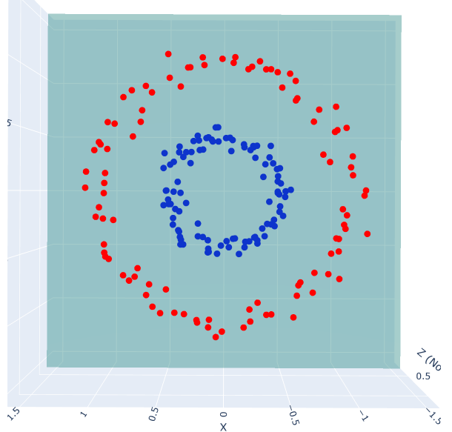
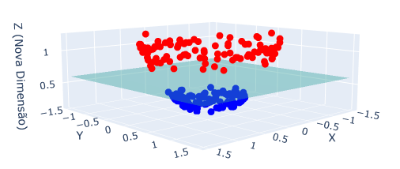
KERNEL
Qual o tipo de kernel?

Slide 10

KERNEL
Matematicamente, um kernel (ou função kernel) é uma função que calcula o produto interno (também conhecido como produto escalar ou dot product) entre dois vetores de dados, xi​ e xj​, em um espaço de alta dimensão, sem a necessidade de realmente mapear esses vetores (novas coordenadas) para esse espaço.
A fórmula geral do produto interno é:
Onde:
xi​ e xj​ são os vetores de dados no espaço original (por exemplo, 2D).
ϕ é a função de mapeamento que projeta os vetores de um espaço de baixa dimensão para um espaço de alta dimensão (por exemplo, de 2D para 3D ou mais).
Notes:
Φ = Fi

Slide 11
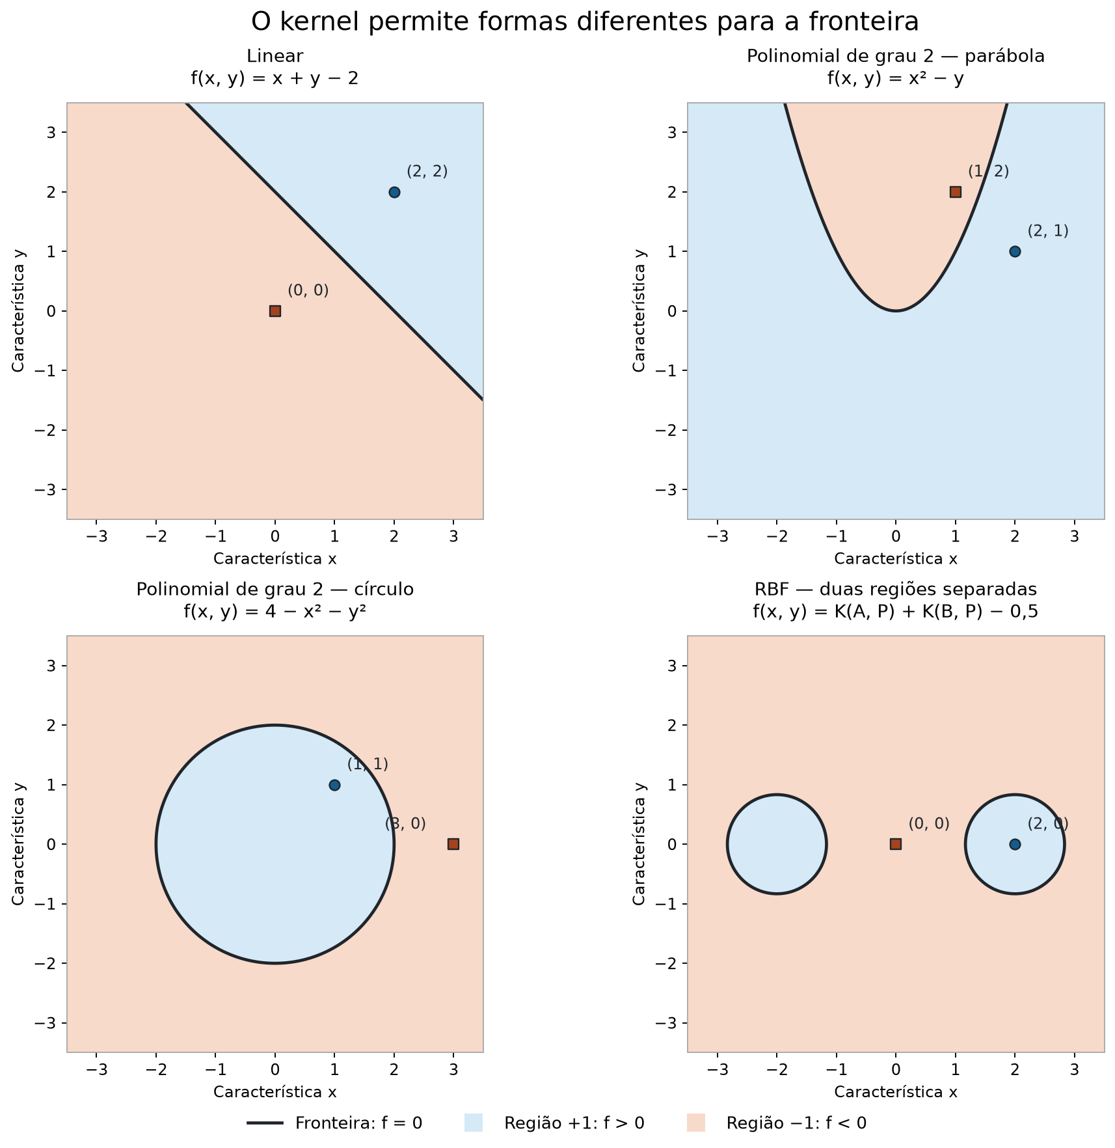
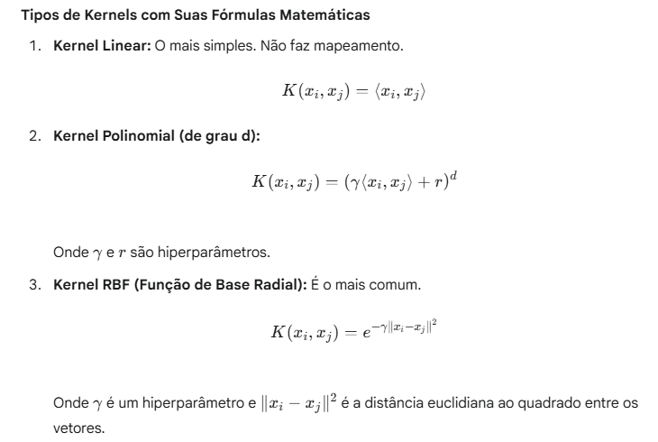
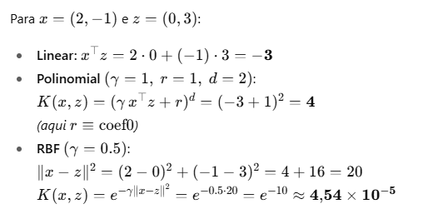
KERNEL

Slide 12
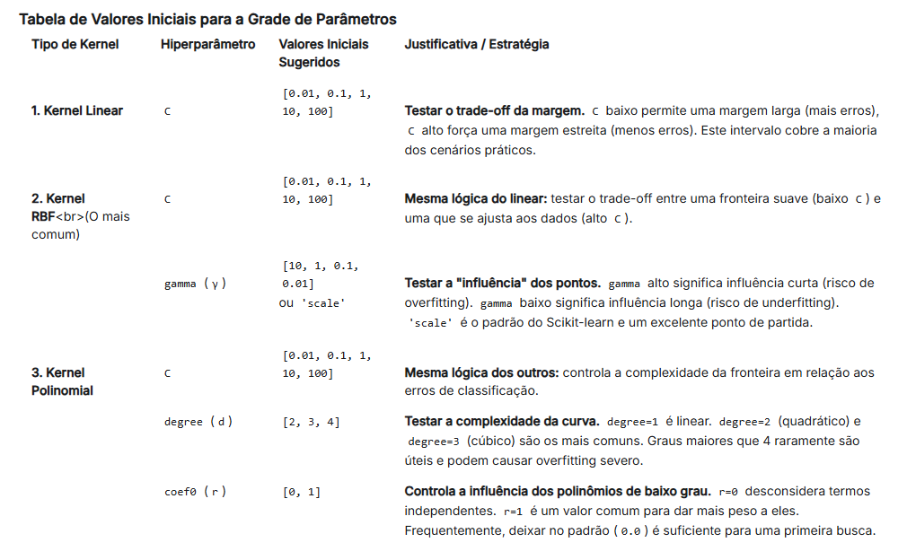
KERNEL

Slide 13
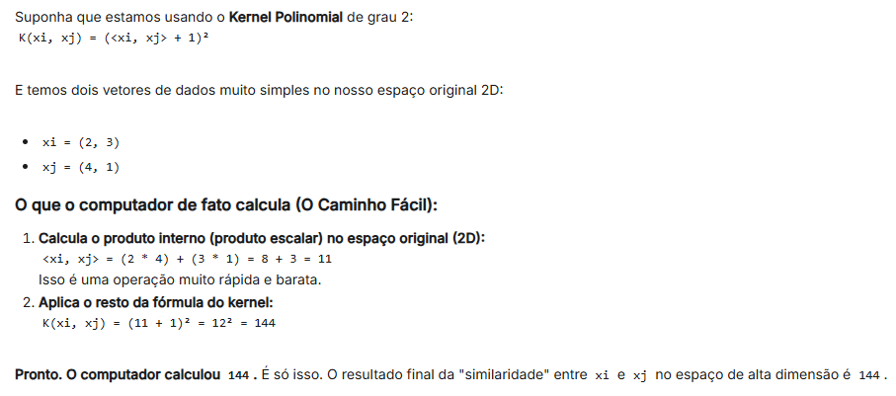
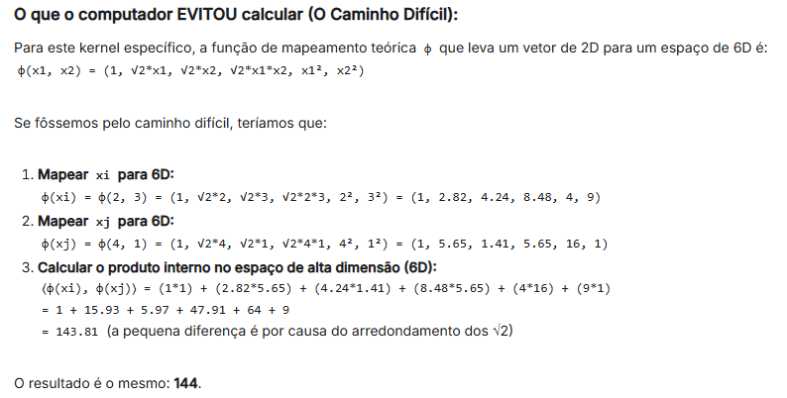
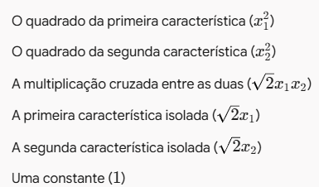
KERNEL

Slide 14
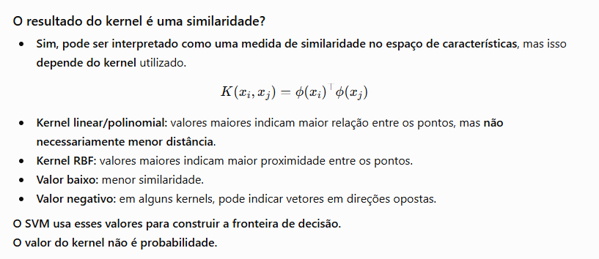
KERNEL

Slide 15
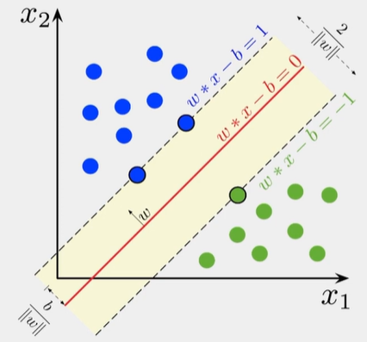
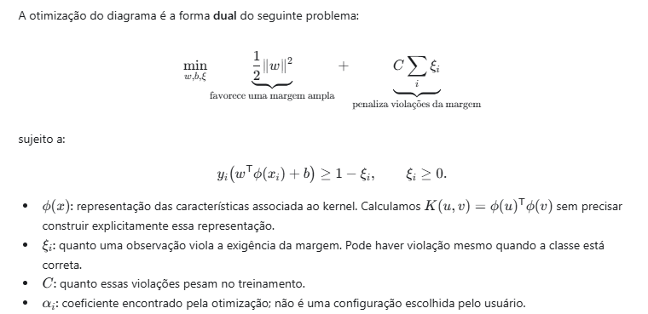
COMO CLASSIFICAR OS DADOS?
Função de Custo
w é um vetor perpendicular ao hiperplano;
x é um vetor de dados de treinamento;
b é um número real;
2/||w|| é a largura da lacuna, onde ||w|| indica a norma euclidiana (distância da origem);
Objetivo: encontrar w e b ótimos para classificar x em rótulos y = {-1, +1}.
Como ||w|| está no denominador, para maximizar a largura é necessário minimizar ||w||:
Hiperplano de decisão

Slide 16
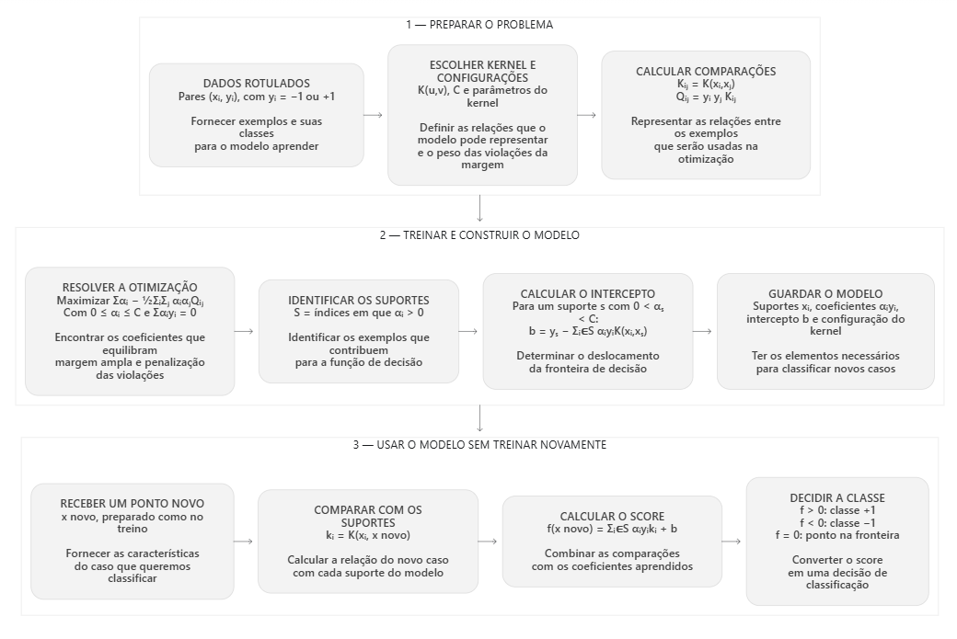

Slide 17
COMO CLASSIFICAÇÕES OS DADOS?
O SVM busca a melhor fronteira de decisão (o hiperplano) que não apenas separa as classes, mas que também está o mais longe possível dos pontos de dados mais próximos de cada classe. Esses pontos mais próximos são chamados de vetores de suporte.
A grande sacada do SVM é que a margem, essa distância entre a fronteira e os vetores de suporte, é crucial. Ao maximizá-la, o modelo se torna mais robusto, mais seguro e capaz de generalizar melhor para novos dados que ele nunca viu.
Se a separação dos dados for complexa e não linear, o SVM usa o "truque do kernel". Essa técnica projeta os dados para uma dimensão superior, onde a separação se torna linear, e então projeta o resultado de volta, criando uma fronteira de decisão curva.
Notes:
Cada ponto de dado esteja do lado correto da margem e, pelo menos, a uma distância de 1 da linha de separação

Slide 18

PREDIÇÃO DE NOVO DADOS
Como a Predição Funciona (O Cálculo para um Novo Ponto)
Aqui está a parte crucial que responde ao resto da sua pergunta.
Na predição temos um novo ponto (X_novo) que nunca foi visto. O modelo NÃO varre todos os pontos do treino original. E é isso que torna o SVM eficiente.
Durante o treinamento, o SVM identifica um subconjunto de pontos de dados que são os mais críticos para definir a fronteira de decisão. Esses pontos são os Vetores de Suporte (SVs). Eles são os pontos que ficam exatamente na margem ou dentro da margem (no caso de margens suaves).
Para classificar o novo ponto X_novo, o SVM usa a função de decisão:
f(X_novo) = soma para cada Vetor de Suporte i [ αi * yi * K(SVi, X_novo) ] + b
Vamos analisar essa fórmula:
K(SVi, X_novo): Esta é a parte central. O modelo calcula a similaridade (usando o kernel) entre o seu novo ponto X_novo e CADA UM dos Vetores de Suporte (SVi) que foram encontrados durante o treino. Ele não usa os outros pontos!
yi: É a classe do Vetor de Suporte i (+1 ou -1).
αi (alfa i): É um peso de "importância" que cada Vetor de Suporte recebeu durante o treinamento.
b: É o termo de bias (ou intercepto), que ajusta a posição da fronteira de decisão.
Notes:
Cada ponto de dado esteja do lado correto da margem e, pelo menos, a uma distância de 1 da linha de separação

Slide 19
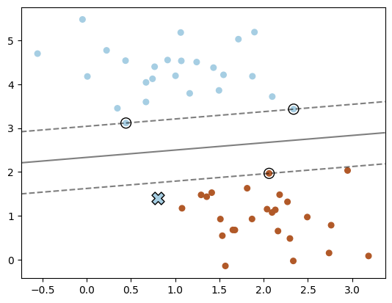
PREDIÇÃO DE NOVO DADOS
Como o cálculo se processa na prática:
Imagine que, após o treinamento, seu modelo encontrou 150 Vetores de Suporte. Para classificar um novo ponto X_novo:
O computador faz um loop 150 vezes.
Em cada iteração, ele pega um Vetor de Suporte (SVi), calcula K(SVi, X_novo), multiplica pelo yi e pelo αi daquele vetor.
Ele soma todos esses 150 resultados.
No final, ele adiciona o bias b.
O resultado é um único número, um score.
A classificação final é simplesmente o SINAL desse score:
Se f(X_novo) for positivo, o ponto é classificado como Classe +1.
Se f(X_novo) for negativo, o ponto é classificado como Classe -1.
A "margem" é definida pela magnitude do score. Se o score for, por exemplo, +50.0, o ponto está confiantemente na classe +1 e longe da fronteira. Se o score for +0.1, ele está na classe +1, mas muito perto da fronteira de decisão.
Notes:
Cada ponto de dado esteja do lado correto da margem e, pelo menos, a uma distância de 1 da linha de separação

Slide 20
PREDIÇÃO DE NOVO DADOS
Múltiplas categorias
A fórmula matemática central de um SVM é inerentemente binária. Ela foi projetada para separar dois grupos, que por conveniência matemática são representados como +1 e -1, porque o sinal do resultado da função de decisão (+ ou -) determina a classe.
Nós usamos estratégias que quebram um grande problema de classificação multiclasse em vários pequenos problemas de classificação binária. As duas estratégias mais famosas são:
One-vs-Rest (OvR) ou One-vs-All (OvA)
Nesta abordagem, para um problema com N classes, nós treinamos N classificadores SVM binários.
Imagine que temos 4 classes: Cachorro, Gato, Pássaro, Peixe.
Classificador 1: É treinado para separar Cachorro (+1) do resto (Gato, Pássaro, Peixe como -1).
Classificador 2: É treinado para separar Gato (+1) do resto (Cachorro, Pássaro, Peixe como -1).
Classificador 3: É treinado para separar Pássaro (+1) do resto (Cachorro, Gato, Peixe como -1).
Classificador 4: É treinado para separar Peixe (+1) do resto (Cachorro, Gato, Gato como -1).
Como a predição funciona: Quando um novo dado chega, ele é passado por todos os 4 classificadores. Cada um dará um "score" (o resultado da função de decisão). A classe final será aquela cujo classificador deu o score mais alto (a maior confiança de que o dado pertence à sua classe positiva).
Notes:
Cada ponto de dado esteja do lado correto da margem e, pelo menos, a uma distância de 1 da linha de separação

Slide 21
PREDIÇÃO DE NOVO DADOS
Múltiplas categorias
One-vs-One (OvO)
Nesta abordagem, nós treinamos um classificador SVM binário para cada par de classes possível.
Para as mesmas 4 classes (Cachorro, Gato, Pássaro, Peixe), teríamos:
Classificador 1: Cachorro vs. Gato
Classificador 2: Cachorro vs. Pássaro
Classificador 3: Cachorro vs. Peixe
Classificador 4: Gato vs. Pássaro
Classificador 5: Gato vs. Peixe
Classificador 6: Pássaro vs. Peixe
Para N classes, o número de classificadores é N * (N-1) / 2.
Como a predição funciona: Quando um novo dado chega, ele é passado por todos os 6 classificadores. Cada classificador "vota" em uma das duas classes que ele conhece. A classe que receber o maior número de votos no final é a escolhida.
No SVC do Scikit-Learn usa a estratégia One-vs-One (OvO).
Notes:
Cada ponto de dado esteja do lado correto da margem e, pelo menos, a uma distância de 1 da linha de separação

Slide 22
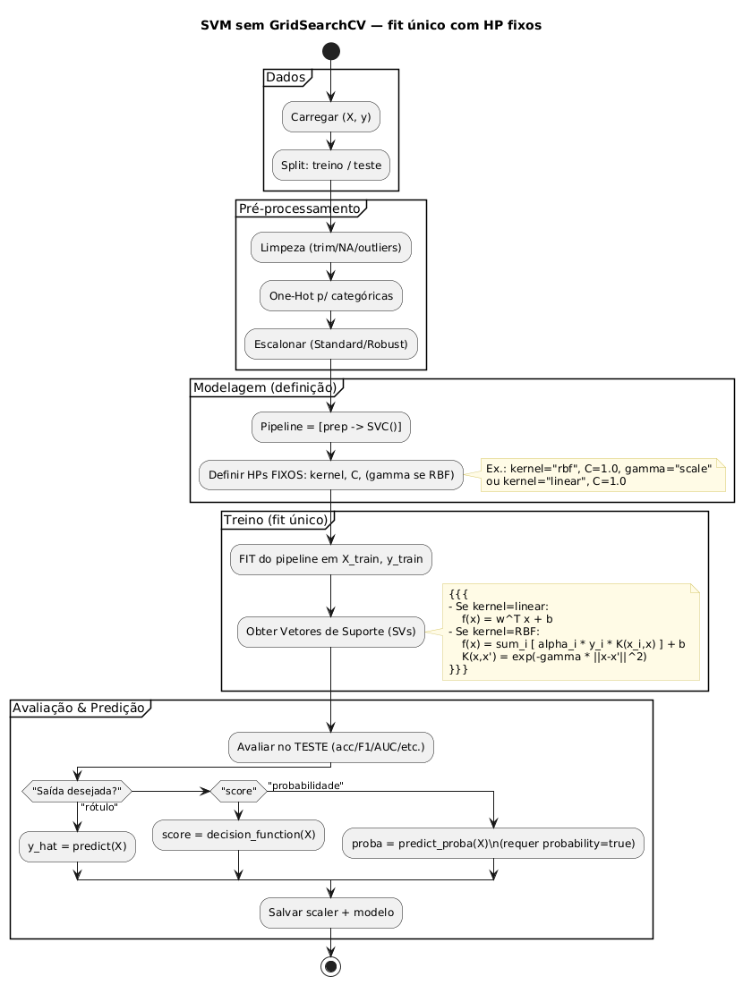
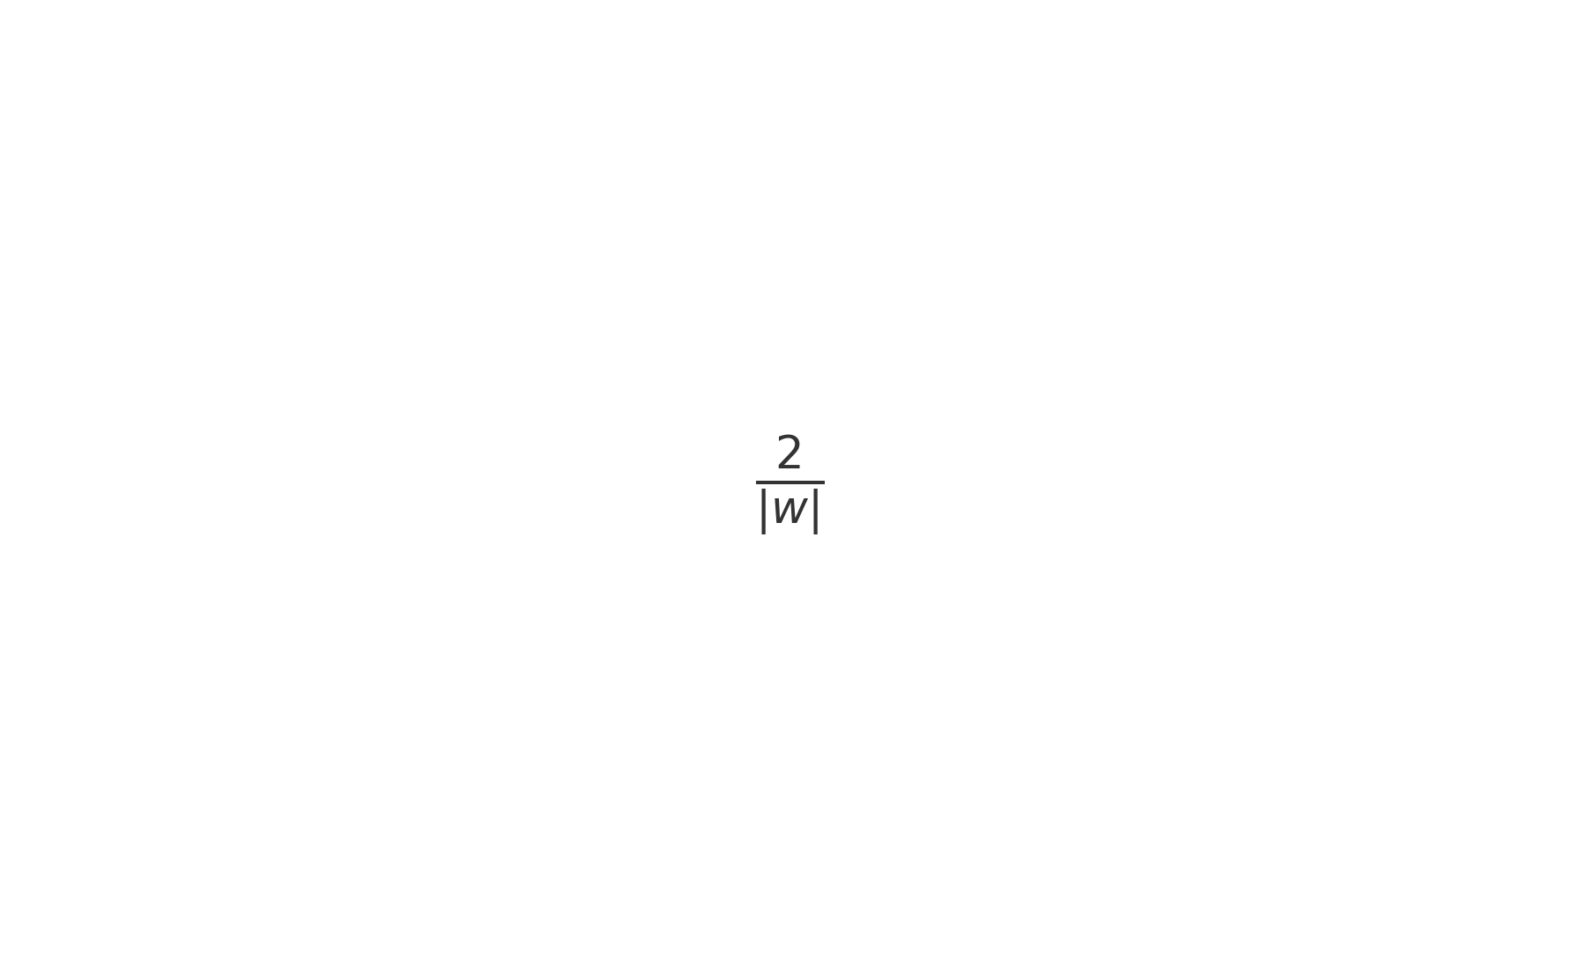
o SVM não é treinado por backpropagation ou gradiente descendente como uma rede neural.
SVM: O "treinamento" do SVM é, na verdade, um problema de otimização convexa. O algoritmo resolve um problema de programação quadrática para encontrar quais pontos são os "Vetores de Suporte" (aqueles que definem a margem) e quais são seus pesos alpha_i). Uma vez que ele encontra esses pontos, o "treinamento" acabou.
2. A inferência: Ele calcula tudo de novo?
No SVM, quando você faz uma inferência x_{novo}, o modelo não "passa por camadas". Ele faz o seguinte:
Ele pega o seu ponto novo.
Ele calcula o Kernel entre esse ponto novo e cada um dos Vetores de Suporte que foram salvos durante o treinamento.
Ele faz uma soma ponderada desses resultados (multiplicando pelos alpha_i e pelos rótulos y_i dos vetores de suporte).
Notes:
Cada ponto de dado esteja do lado correto da margem e, pelo menos, a uma distância de 1 da linha de separação

Slide 23
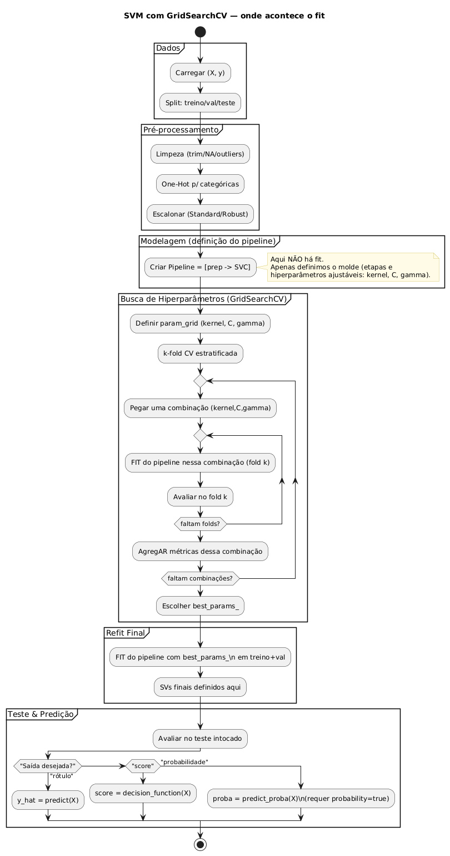
Notes:
Cada ponto de dado esteja do lado correto da margem e, pelo menos, a uma distância de 1 da linha de separação

Slide 24
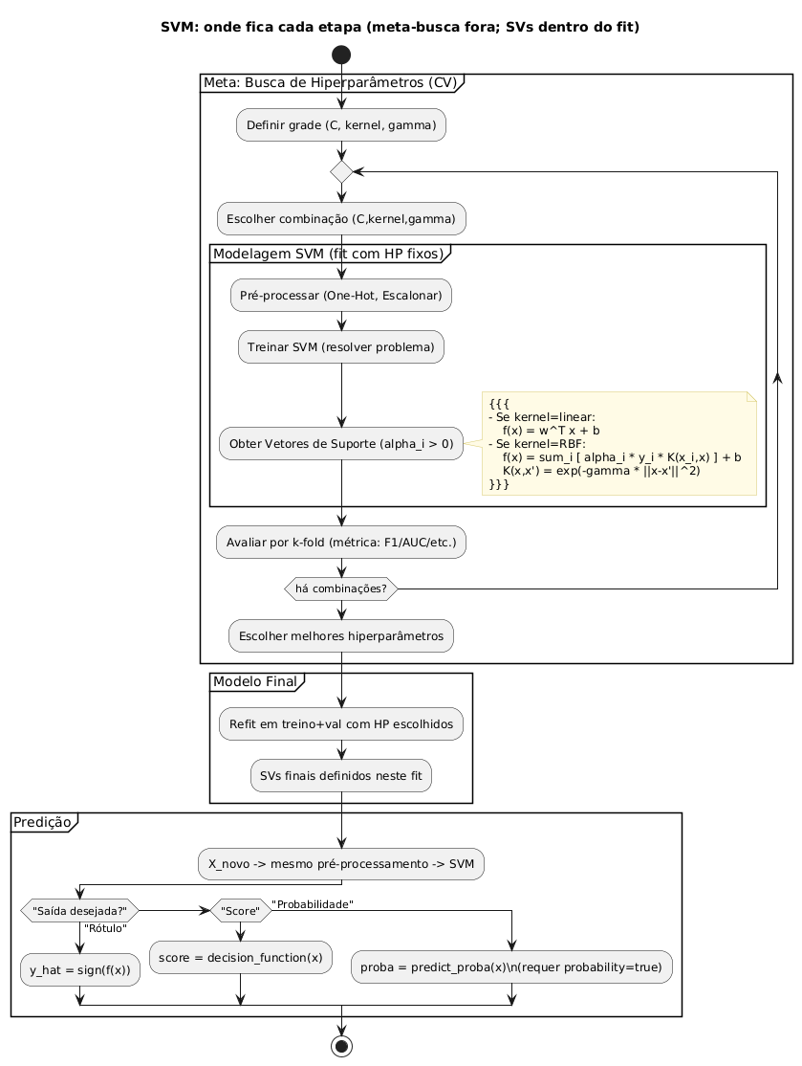
Notes:
Cada ponto de dado esteja do lado correto da margem e, pelo menos, a uma distância de 1 da linha de separação

Slide 25
ONDE É USADO?
Análise de Sentimento: Para classificar textos de e-mails, avaliações de produtos ou posts em redes sociais como "positivos", "negativos" ou "neutros".
Bioinformática: Na medicina, para classificar células como "saudáveis" ou "cancerígenas" com base em dados genéticos.
Visão Computacional: No reconhecimento facial, para classificar uma imagem como pertencente a uma pessoa específica. Também para a classificação de objetos em fotos, como identificar se a imagem contém um carro, um pedestre ou um cachorro.
Detecção de Fraudes: Em bancos, para classificar transações financeiras como "normais" ou "fraudulentas" com base em padrões de comportamento do cliente.
Análise de Imagens de Satélite: Para classificar áreas da superfície da Terra, como "floresta", "água" ou "área urbana", com base nas características da imagem.
Notes:
Cada ponto de dado esteja do lado correto da margem e, pelo menos, a uma distância de 1 da linha de separação

Slide 26
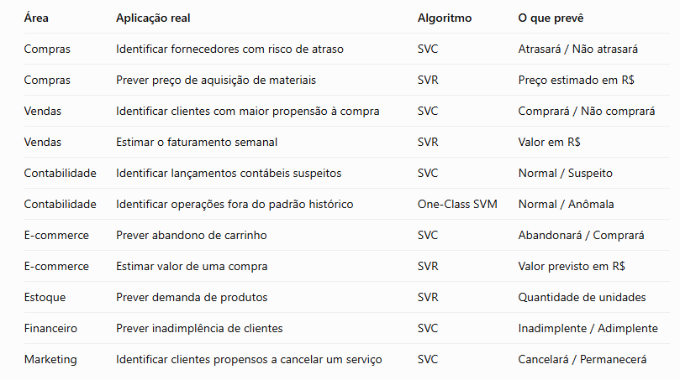
ONDE É USADO?
Notes:
Cada ponto de dado esteja do lado correto da margem e, pelo menos, a uma distância de 1 da linha de separação

Slide 27
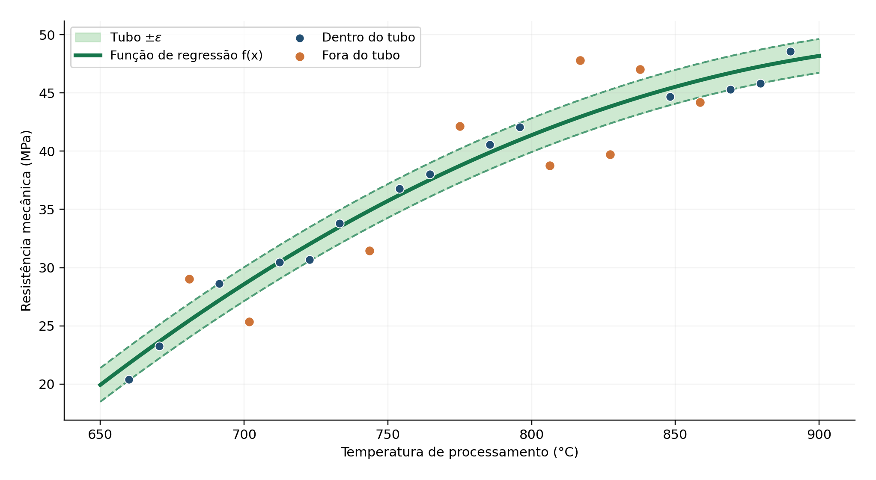
REGRESSÃO COM SVM (SVR)
Support Vector Regression: prever um valor contínuo em vez de uma categoria
SVR · REGRESSÃO
Prediz um número: por exemplo, 30,9 MPa.
Ideia central
Encontrar uma função suave com uma faixa de tolerância ε para os resíduos.
26

Slide 28
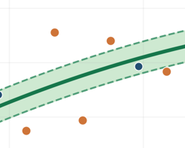
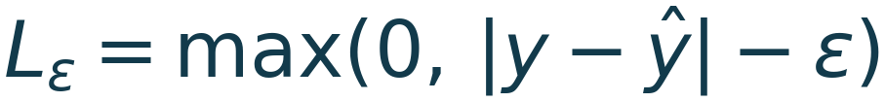
SVR: O TUBO DE TOLERÂNCIA ε
A penalização começa somente quando o erro absoluto ultrapassa ε
Exemplo fictício de resistência mecânica
Perda ε-insensível
Considere ε = 0,40 MPa
Real (MPa)
Predito (MPa)
|Erro|
Perda ε
30,0
30,2
0,20
0,00
Erro de 0,30 MPa: não há perda ε.
33,0
32,7
0,30
0,00
Erro de 0,90 MPa: perda = 0,50 MPa.
32,0
32,9
0,90
0,50
35,0
34,1
0,90
0,50
A perda zero não significa previsão perfeita.
27

Slide 29
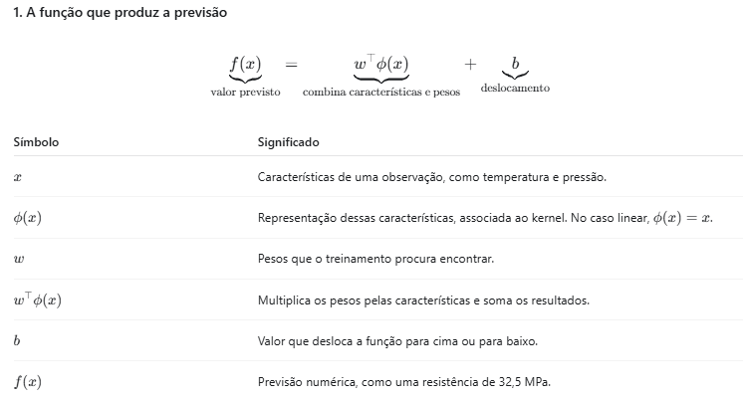

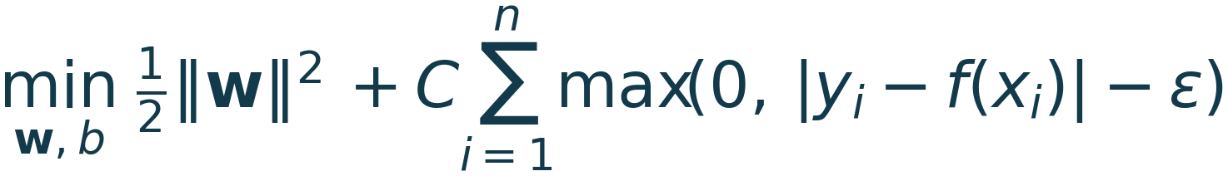
COMO O SVR É TREINADO?
Equilíbrio entre suavidade da função e penalização das violações do tubo
Função de decisão
Objetivo de otimização (forma equivalente)
O primeiro termo controla a complexidade; o segundo penaliza os erros que excedem ε.
C
ε
γ (RBF)
Penalização das violações
Tolerância do tubo
Alcance da influência
C maior: o modelo busca reduzir mais os erros fora do tubo, podendo ajustar demais os dados.
ε maior: mais resíduos não recebem penalização; em geral, menos vetores de suporte.
γ maior: a influência de cada ponto fica mais localizada; exige ajuste e validação.
28

Slide 30
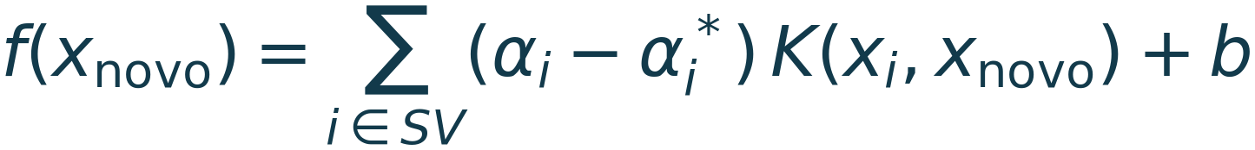
PREDIÇÃO: COMO O SVR CALCULA?
Após o treinamento, a inferência usa os vetores de suporte, assim como no SVC
Coeficientes βᵢ = αᵢ − αᵢ* aprendidos no treinamento · exemplo numérico ilustrativo
Vetor
βᵢ
K(SVᵢ, x)
βᵢ × K
Intercepto b
SV 1
+0,80
0,90
+0,72
30,60 MPa
SV 2
−1,20
0,60
−0,72
Soma ponderada = 0,28
SV 3
+0,40
0,70
+0,28
30,60 + 0,72 − 0,72 + 0,28 = 30,88 MPa → previsão numérica
29

Slide 31
COMO AVALIAR UMA REGRESSÃO SVR?
Regressão não utiliza acurácia de classificação: avaliamos os resíduos
Quatro observações fictícias de teste
MAE
0,575 MPa
Erro absoluto médio. Mesma unidade do alvo.
Real (MPa)
Previsto (MPa)
Erro absoluto (MPa)
30,0
30,2
0,20
RMSE
0,661 MPa
33,0
32,7
0,30
Penaliza mais os erros grandes.
32,0
32,9
0,90
35,0
34,1
0,90
R²
0,865
Comparação com prever sempre a média dos dados de teste.
SSE = 1,75 MPa² | SST = 13,00 MPa²
30

Slide 32
SVR NA PRÁTICA — TREINAMENTO
Exemplo reproduzível: resistência mecânica a partir da temperatura (dados simulados)
import numpy as np
1 · Preparar dados
from sklearn.model_selection import train_test_split
from sklearn.pipeline import make_pipeline
120 observações simuladas.
from sklearn.preprocessing import StandardScaler
from sklearn.svm import SVR
rng = np.random.default_rng(7)
2 · Separar
X = np.linspace(650, 900, 120).reshape(-1, 1)
y = 25 + .11*(X[:,0]-650) - .0003*(X[:,0]-780)**2
75% treino / 25% teste.
y += rng.normal(0, 1, len(X))
Xtr, Xte, ytr, yte = train_test_split(
X, y, test_size=.25, random_state=42)
modelo = make_pipeline(
3 · Ajustar o SVR
StandardScaler(),
SVR(kernel="rbf", C=10, epsilon=.4))
Padronização sem vazamento + kernel RBF.
modelo.fit(Xtr, ytr)
31

Slide 33
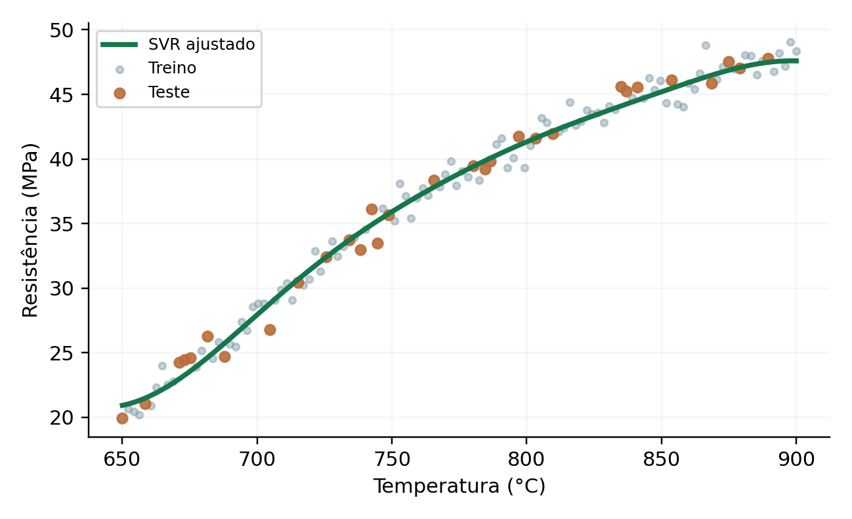
SVR NA PRÁTICA — PREDIÇÃO E MÉTRICAS
Avaliação no conjunto de teste, sem utilizar os exemplos para ajustar o modelo
from sklearn.metrics import (
Resultados obtidos
mean_absolute_error, mean_squared_error, r2_score)
pred = modelo.predict(Xte)
MAE 0.744 MPa
RMSE 0.935 MPa
R² 0.988
SV 62
print("MAE:", mean_absolute_error(yte, pred))
print("RMSE:", np.sqrt(mean_squared_error(yte, pred)))
print("R²:", r2_score(yte, pred))
print("SV:", len(modelo.named_steps["svr"].support_))
Interpretação
MAE/RMSE: erro em MPa.
R² compara com a média.
Os resultados dependem dos dados e hiperparâmetros.
32

